Slide 1


PROGRAMA NACIONAL DO LIVRO E DO MATERIAL DIDÁTICO
DESFAZIMENTO
LÊDA DAL

Slide 2
DESFAZIMENTO - DESCARTE
DESFAZIMENTO - destruição, desmantelamento.
anulação, extinção.
DESCARTE – recusa, desvencilhar, rejeitar, livrar, excluir.

Slide 3
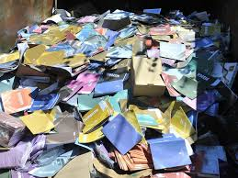

Slide 4
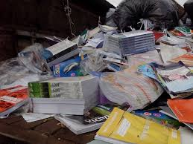
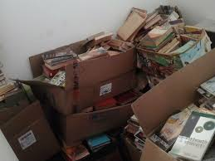
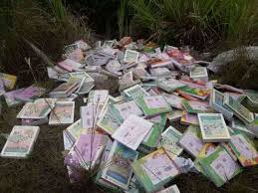
Fonte: Google

Slide 5
Desfazimento
Apos o encerramento do ciclo de atendimento, o livro pode ser descartado, observando sempre a legislação vigente. Pensando no futuro da sua comunidade escolar, qual seria o melhor destino para o livro? E se, em vez de apenas se desfazer, fosse possível também reaproveitar?

Slide 6
Pensando na sustentabilidade ambiental e social
Com o apoio da secretaria de educação, a escola tem a responsabilidade de decidir o destino desse material.
ações de reciclagem para reaproveitamento dos livros ou descarte do material impossível de ser reutilizado.
conhecer a legislação do PNLD e as definições locais da sua rede de ensino sobre o descarte
A doação de livros à comunidade possibilita que outras pessoas possam aprender com o apoio dos livros didáticos.
no caso dos livros que estejam totalmente inutilizáveis sugerimos que seja desenvolvida uma política sustentável e que seja adotada uma alternativa para o desfazimento desse material.
Fonte: Informe 05/Fev/2018

Slide 8

Secretarias com legislação própria

Slide 9
TIPOS DE LEGISLAÇÃO
Portaria
Resolução
Ordem de Serviço
Instrução Normativa

Slide 10
BOAS PRÁTICAS
DOAÇÃO
RECICLAGEM
PESQUISA
ARTE

Slide 11
PORTAL DO FNDE: www.fnde.gov.br
Obrigada
Email: livrodidatico@fnde.gov.br
Serviço de Atendimento ao Cidadão (SAC) 0800 616161, teclando “2” e depois “5” para acessar o FNDE

